Slide 1
МОЯ семья в моем сердце!

Slide 2
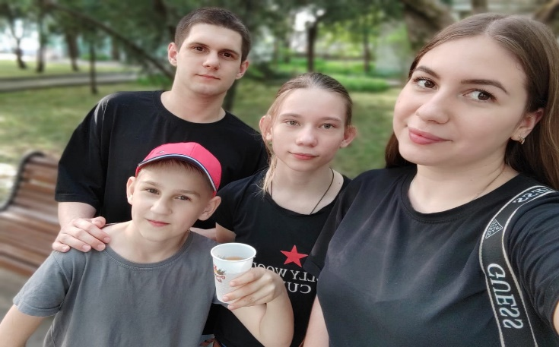
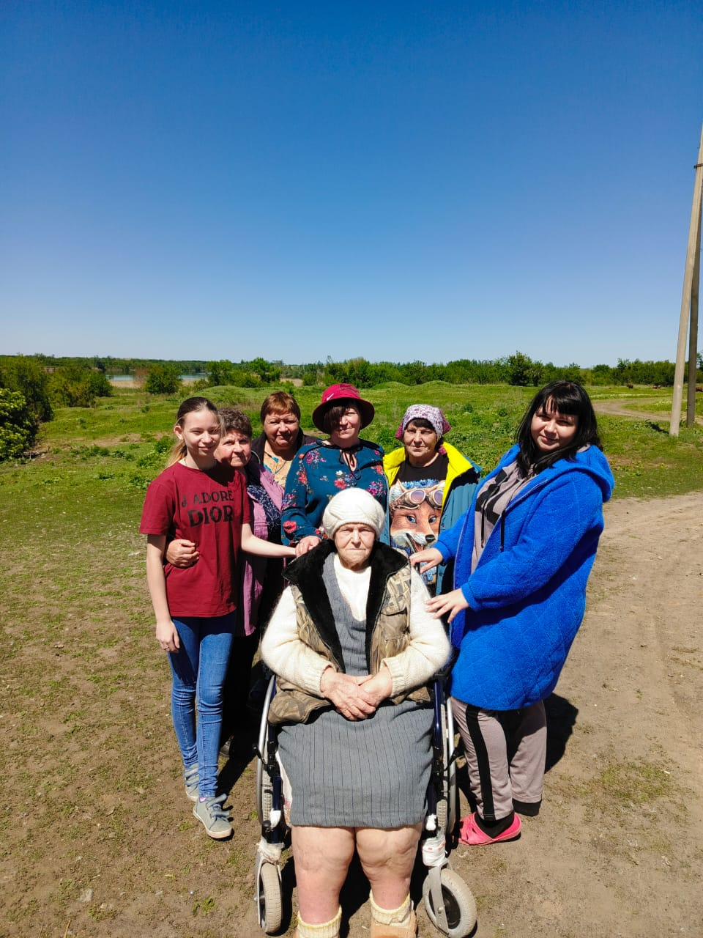
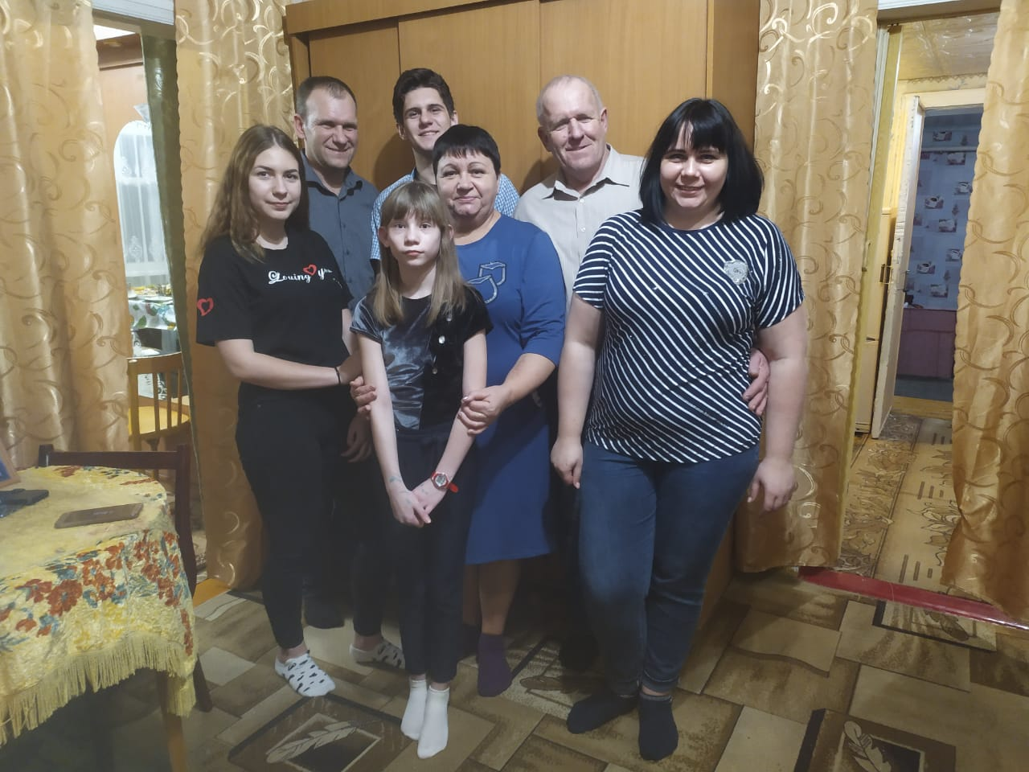
Я, Ангелина, в окружении своих двоюродных братьев и сестры. Мы очень дружны, у нас прекрасные отношения
На первом плане моя прабабушка, Валентина Константиновна. Ей 85 лет. Она Ветеран труда, жена ветерана Великой Отечественной войны.
Моя мамочка мастер маникюра, косметолог, флорист. Она всё время учится. Осваивает новые профессии. Наша главная семейная традиция собираться всем вместе! Работать, отдыхать, веселиться и окружать любовью и заботой нашу бабушку!

Slide 3
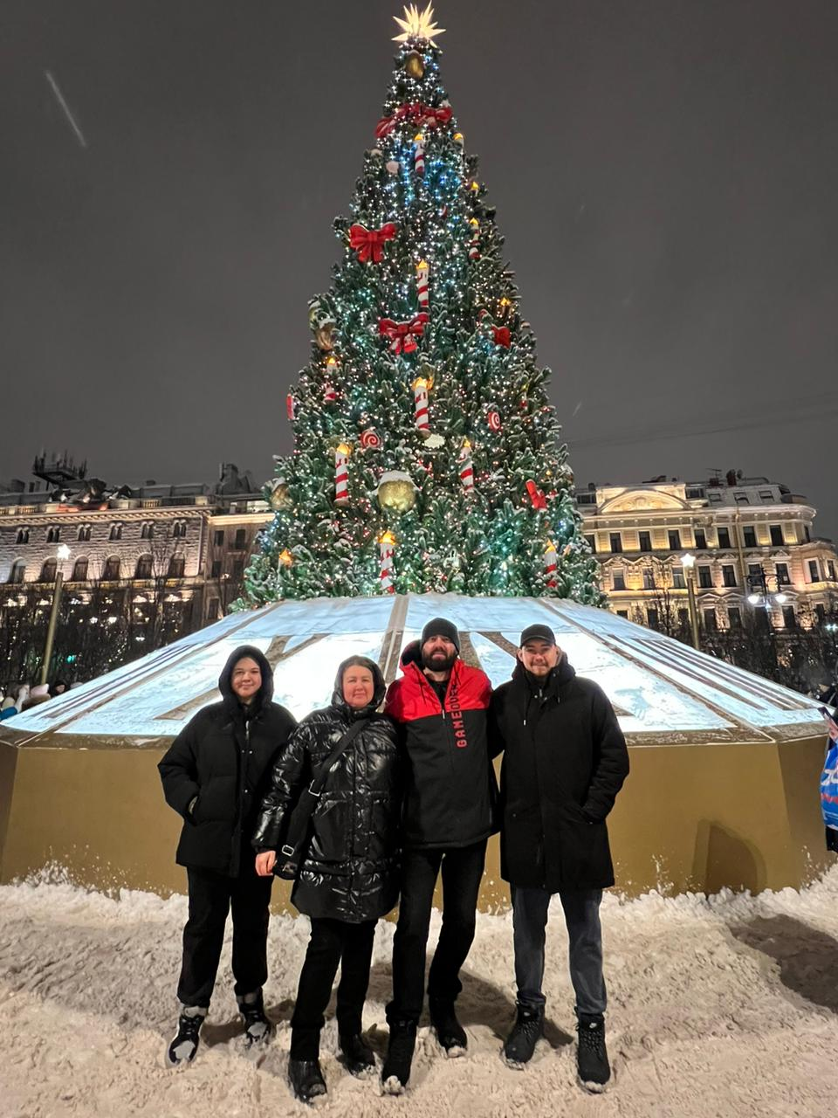
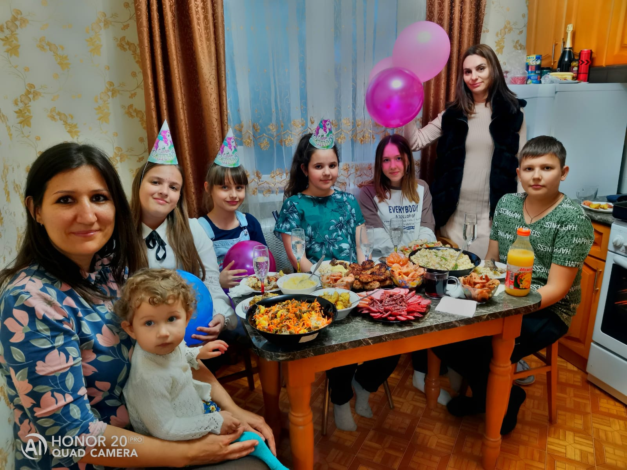
Мои самые родные – мамочка, папа и брат Женя. Это Санкт-Петербург. Мы в гостях у Жени. Он окончил нашу школу и работает на заводе. Мои родители трудятся на Новочеркасском заводе НЭВЗ. Они работают на станках. Папа делает большие, тяжёлые детали. У нас есть ещё дедушки и бабашки. И главная наша семейная традиция собираться на все праздники года и дни рождения. Проявляя забота и внимание друг к другу.
Это одна из любимых моих фото. Я на празднике у своей сестрички Алины. Мы с моим старшим братом просто обожаем её. Наша семейная традиция – это отдых на даче, на море в Керчи. Когда собирается наша семья, приезжают дедушка с бабушкой. Они работают на виноградниках. И становиться весело и интересно проводить время в кругу родных.

Slide 4
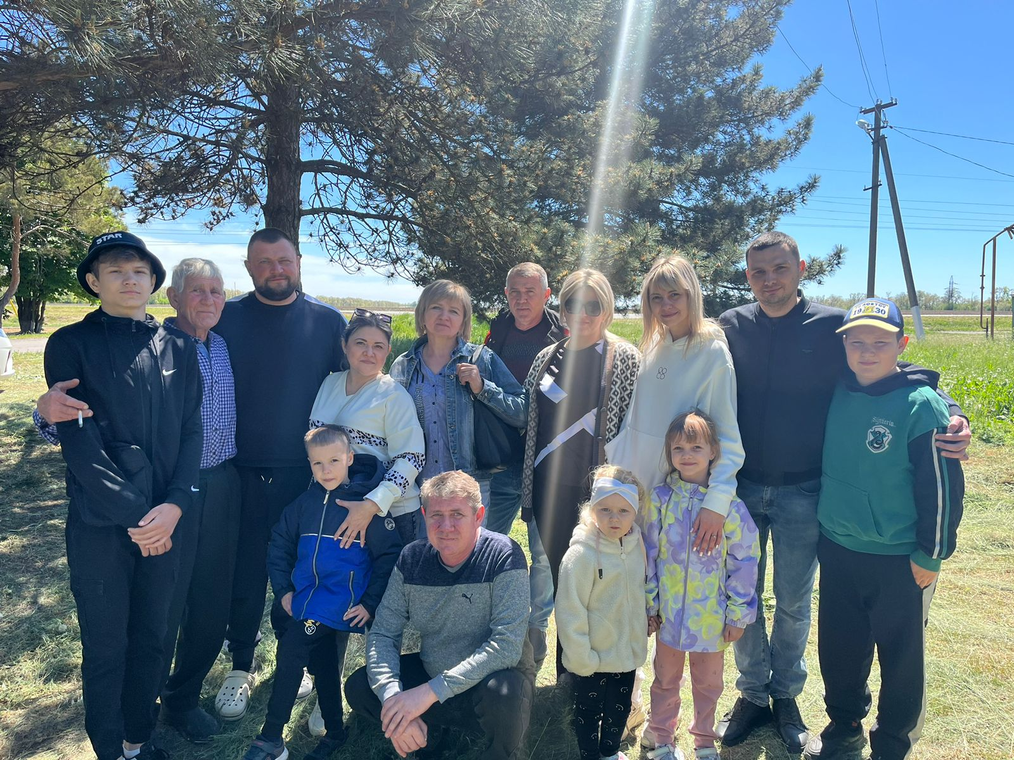
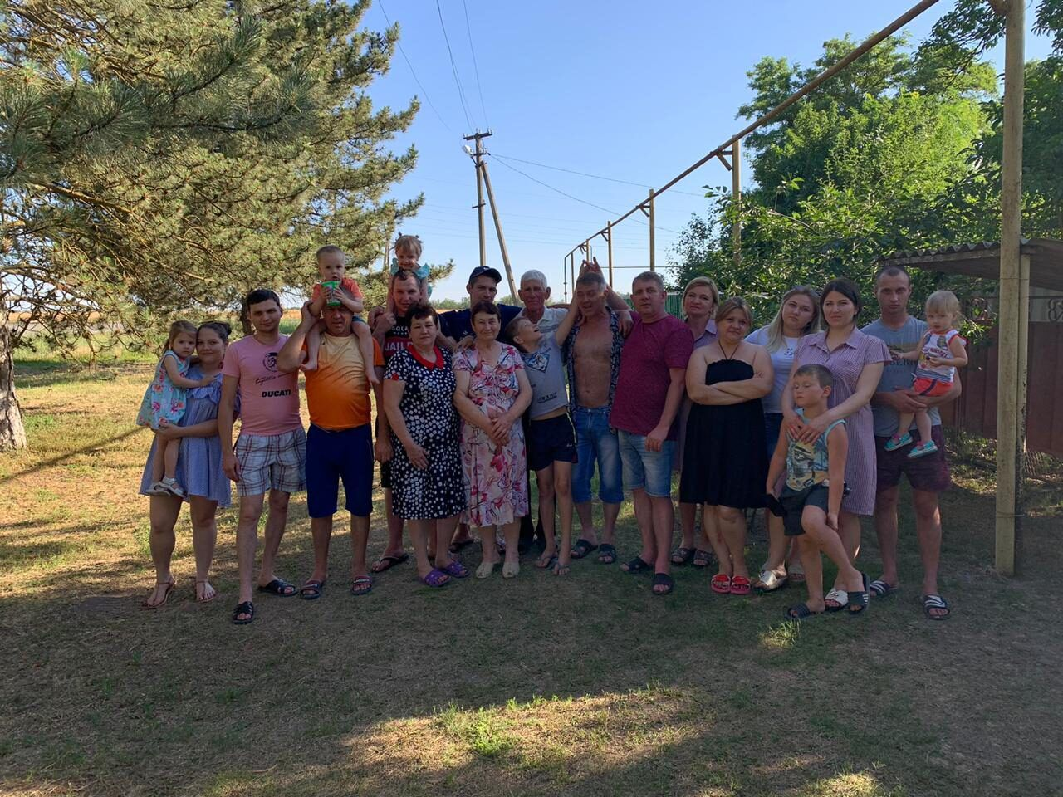
Это моя большая и дружная семья! Я стою с дедушкой Колей по папиной линии. Он большой трудяга. Всегда работал на тяжёлых работах, перед пенсией стал водителем школьного автобуса. Бабушка, Анна Константиновна, бухгалтер. Мой папа пошёл по дедушкиным стопам – стал водителем. Работал на КамАЗе, комбайнёром убирал хлеб с полей. И всегда был одним из лучших!!! Папа служил в армии на морском флоте целых 3 года. Сейчас водитель школьного автобуса.
Дедушка Саша, по маминой линии, работал художником, а потом главным бахчевником. Сам выпалывал 60 гектар бахчевых культур. Мои родственники работают в разных сферах: есть фермер, косметолог, работник теплиц, стоматолог. Для нас главная семейная традиция -это отдых на природе и рыбалка! Моя любимая мамочка, домохозяйка. Она своим ежедневным трудом создаёт уют и тепло в нашем доме. На её плечах всё домашнее хозяйство, и забота о внуках. Я горжусь каждым членом нашей большой и дружной семьи!

Slide 5
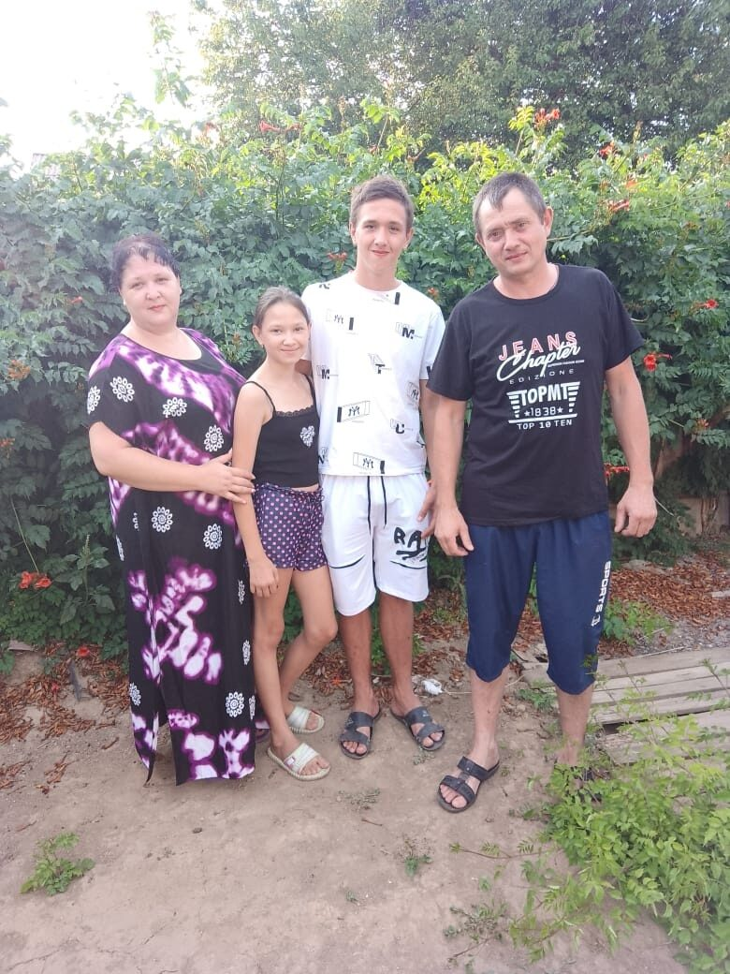
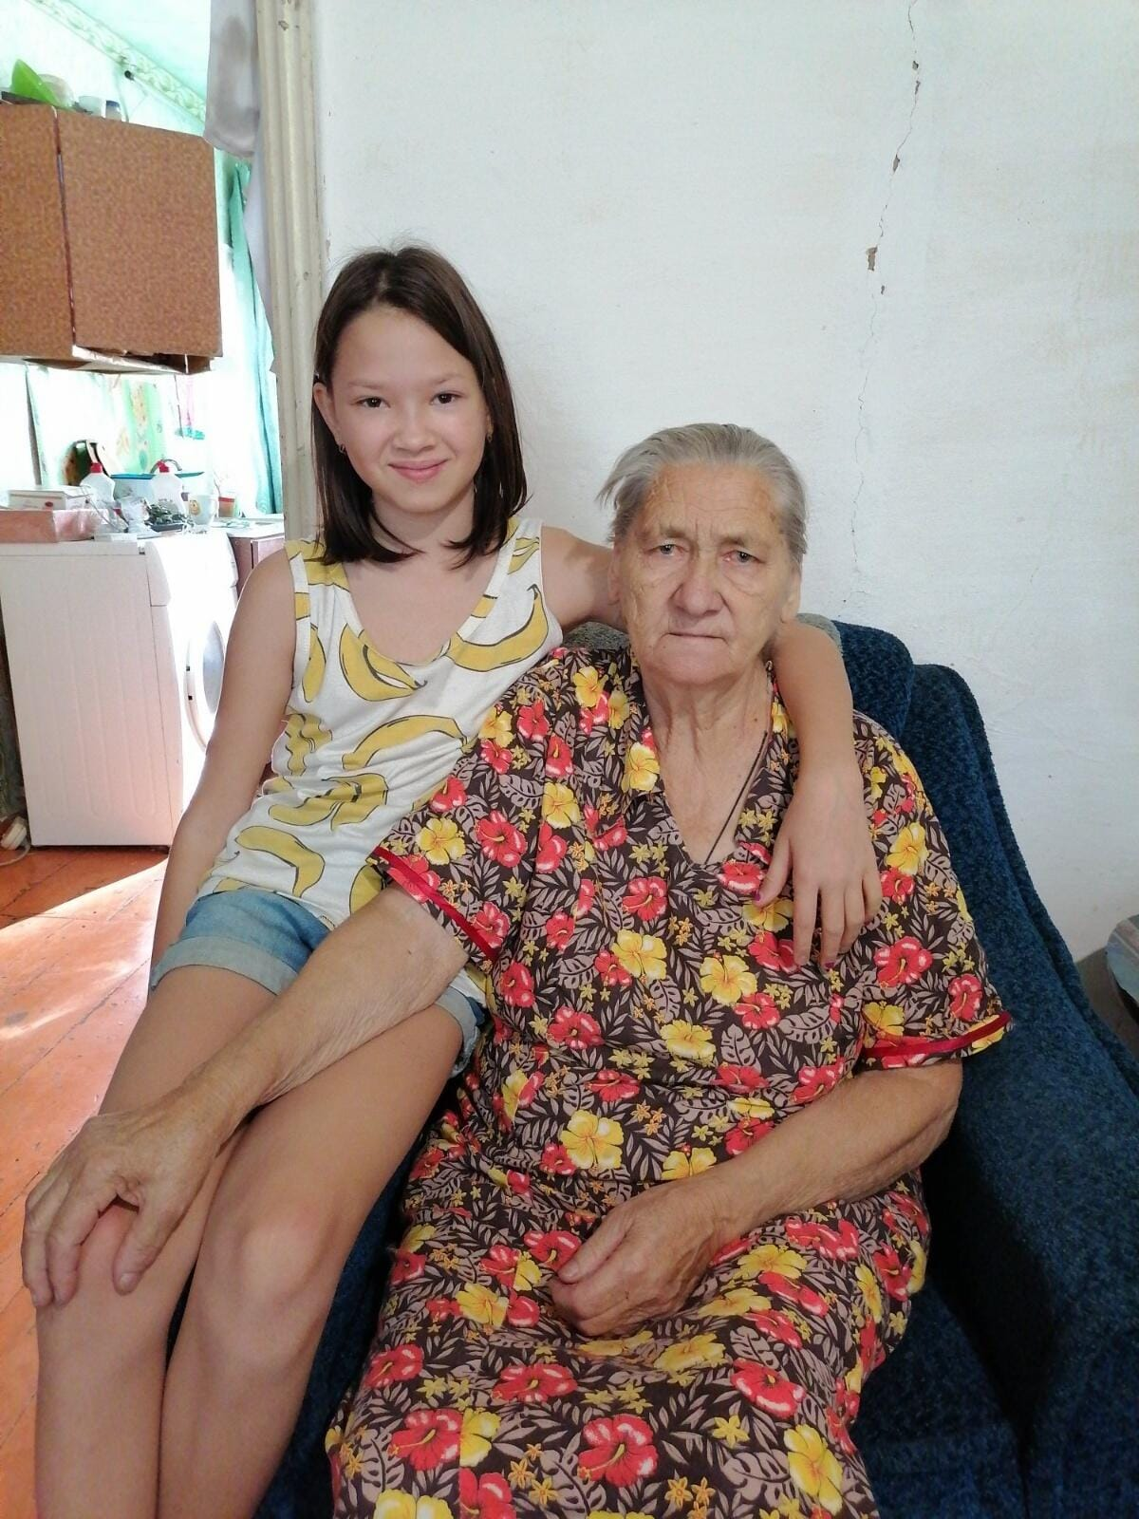
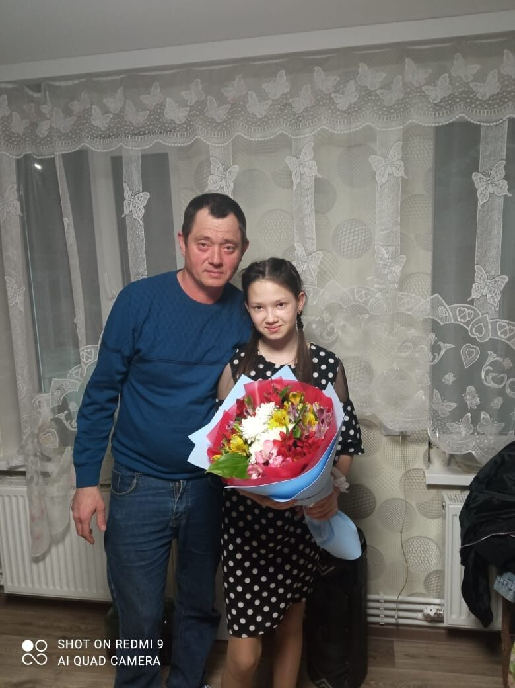
Наша дружная семья – мама, папа и я с братом Ваней. Моя мамочка кондитер, пекарь. Печёт вкуснейший хлеб. Все уважают её и благодарят за работу. Папа занимается ремонтом техники. Брат помогает папе В центре фото с моей прабабушкой, Софьей Антоновной. Ей 85 лет. Всю жизнь она работала дояркой на ферме. Много трудилась. Все с почтением относятся к ней. Взаимоуважение, забота, внимание друг к другу – это главные ценности в нашей семье. Наша семейная традиция – всегда и вместе быть во всех делах: вместе работать, отдыхать на природе, рыбалке, праздновать дни рождения. Мой папочка всегда дарит мне цветы.
.

Slide 6
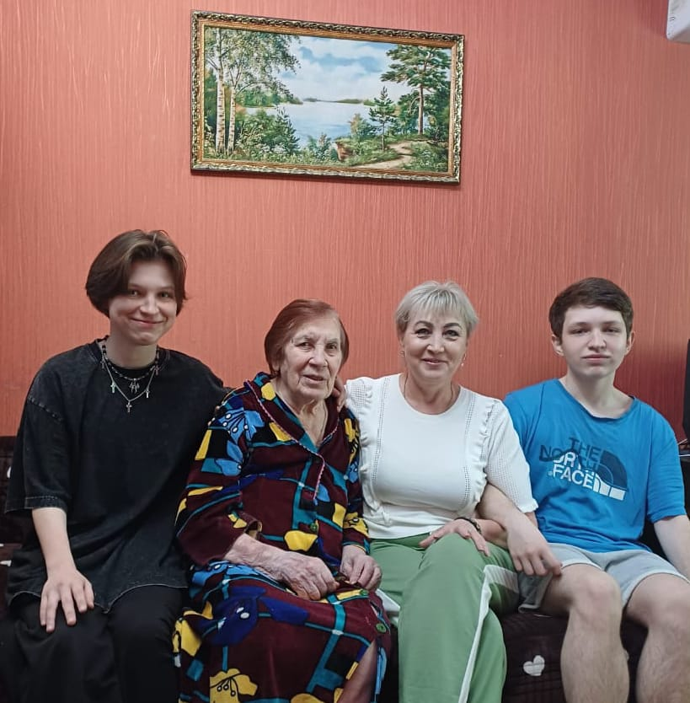
Это моя маленькая, но дружная семья. Я рядом с моей прабабушкой Ларисой Александровной. Ей 84 года. Она много лет проработала на заводе, за станком. Моя любимая мамочка парикмахер. Она очень ответственно относится к своей профессии. Старается сделать людей красивыми и довольными своим внешнем видом. Наши еженедельные субботние или воскресные прогулки стали семейной традицией.

